Slide 1
Weekly Report
2021.04.07
Hongsik Kim
Mobile & Network Intelligence Laboratory

Slide 2
WPCN: Paper
Paper: Sum-Throughput Maximization in NOMA-Based WPCN: A Cluster-Specific Beamforming Approach

Slide 3
Current Status
주간 진행 사항
논문 읽기 (진행 중)
Sum-Throughput Maximization in NOMA-Based WPCN: A Cluster-Specific Beamforming Approach

Slide 4
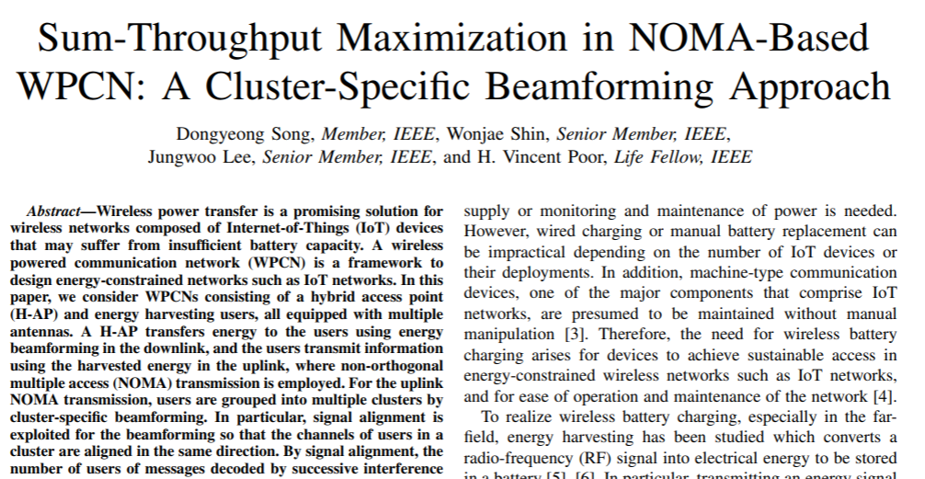
Current Status
Paper: Sum-Throughput Maximization in NOMA-Based WPCN: A Cluster-Specific Beamforming Approach
https://ieeexplore.ieee.org/stamp/stamp.jsp?arnumber=9316713

Slide 5
Current Status
Paper: Sum-Throughput Maximization in NOMA-Based WPCN: A Cluster-Specific Beamforming Approach
User Clustering in NOMA – NOMA decoding의 이슈
NOMA에서는 사용자가 많아질수록 SIC의 decoding complexity와 implementation complexity가 증가한다.
Error Propagation 역시 issue이다.
BS에 의해 Serve되는 사용자가 많을수록 error propagation의 발생 확률이 높아짐

Slide 6
Current Status
Paper: Sum-Throughput Maximization in NOMA-Based WPCN: A Cluster-Specific Beamforming Approach
Motivation
이 논문에서는 cluster-specific beamforming을 이용하는 NOMA transmission에 기반한 WPCN 시스템을 생각해 봄
이 논문에서는 네트워크의 sum-throughput을 최대화하는 것을 목표로 함
Contribution
HAP과 여러 명의 사용자를 포함한 WPCN을 고려, Signal alignment를 포함한 cluster-specific beamforming
WPCN의 다양한 configuration을 지원할 수 있도록 일반화
Beamforming 설계와 sum throughput 최대화를 위한 새로운 알고리즘 도입

Slide 7
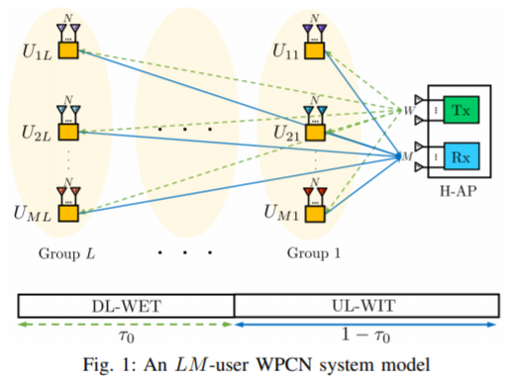
Current Status
Paper: Sum-Throughput Maximization in NOMA-Based WPCN: A Cluster-Specific Beamforming Approach
System Model
HAP은 W개의 transmit 안테나와 M개의 receive 안테나를 가짐
사용자는 HAP이 전송한 signal로부터 harvest된 에너지만을 이용
LM User들은 L개의 group으로 나뉘며, 각 group은 M명의 사용자를 포함

Slide 8
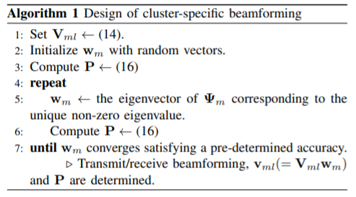

Current Status
Paper: Sum-Throughput Maximization in NOMA-Based WPCN: A Cluster-Specific Beamforming Approach
Cluster-specific beamforming의 설계 알고리즘

Slide 9
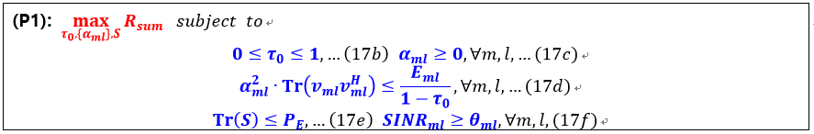
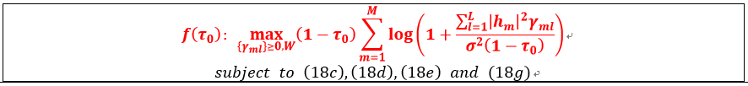
Current Status
Paper: Sum-Throughput Maximization in NOMA-Based WPCN: A Cluster-Specific Beamforming Approach
Sum-throughput maximization problem
Optimal Solution

Slide 10
Github
https://github.com/WannaBeSuperteur/2020/tree/master/WPCN

